Slide 1
Принципы передачи информации в ЦНС

Slide 2
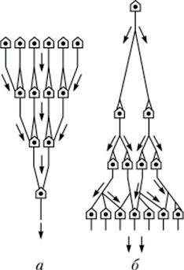
Конвергенция и иррадиация (дивергенция)
Виды иррадиации возбуждения:
1. направленная или системная иррадиация, когда возбуждение распространяется по определенной системе нейронов и формирует координированную приспособительную деятельность организма;
2. диффузная иррадиация, хаотичное распространение возбуждения, при котором координированная деятельность невозможна.

Slide 3
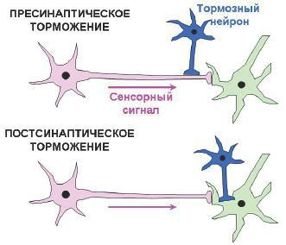
Торможение, понятие, классификация
Торможение – активный нервный процесс, результатом которого является прекращение или ослабление возбуждения.
Разновидности торможения по локализации в синапсе: постсинаптическое и пресинаптическое
По нейрональной организации выделяют еще несколько видов торможения: поступательное, латеральное, возвратное и реципрокное

Slide 4
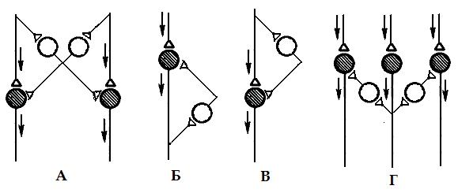
Торможение по нейрональной организациии
А – реципрокное (сгибательный рефлекс: центр сгибания возбужден, а центр разгибания заторможен),
Б – возвратное (мышцы сгибатели-разгибатели при ходьбе и беге),
В – параллельное (возбуждение блокирует само себя, посылая тормозной сигнал на нейрон, который одновременно и активирует),
Г – латеральное (в афферентных системах).
Темные нейроны – возбуждающие, светлые – тормозные

Slide 5
Интегративные уровни функционирования ЦНС
Первый уровень – нейрон. Благодаря множеству возбуждающих и тормозящих синапсов на нейроне он превратился в ходе эволюции в решающее устройство. Взаимодействие возбуждающих и тормозящих входов, взаимодействие синаптических нейрохимических процессов в конечном итоге определяют, возникнет ли та или иная последовательность ПД на выходе нейрона или нет, т. е. будет ли дана команда другому нейрону, рабочему органу или нет.
Второй уровень – нейрональный ансамбль (модуль), обладающий качественно новыми свойствами, отсутствующими у отдельных нейронов, позволяющими ему включаться в различные более сложные разновидности реакций ЦНС.
Третий уровень – нервный центр. Благодаря наличию множественных прямых, обратных, реципрокных связей в ЦНС, наличию прямых и обратных связей с периферическими органами нервные центры часто выступают как автономные командные устройства, реализующие управление тем или иным процессом на периферии в составе саморегулирующейся, самовосстанавливающейся, самовоспроизводящейся системы – организма.
Четвертый уровень – высший уровень интеграции, объединяющий все центры регуляции в единую регулирующую систему, а отдельные органы и системы – в единую физиологическую систему – организм. Это достигается взаимодействием главных систем ЦНС – лимбической, ретикулярной формации, подкорковых образований и неокортекса, как высшего отдела ЦНС, организующего поведенческие реакции и их вегетативное обеспечение.

Slide 6
Физиология мышц

Slide 7
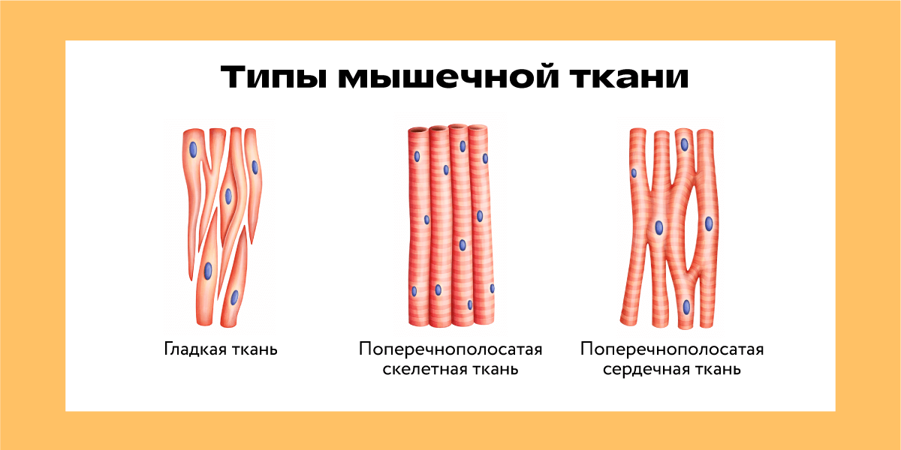
https://yandex.ru/video/preview/4634316199974154875

Slide 8
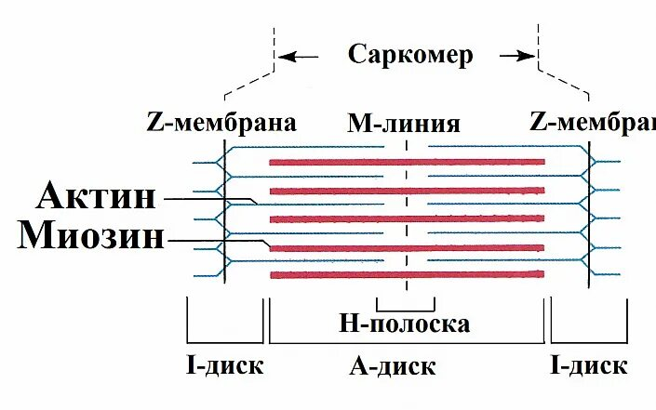
Схема строения мышечного волокна
Саркомер - участок миофибриллы между двумя Z-пластинами
Нити миозина (диаметр ~ 10 нм) лежат в середине саркомера и выглядят в световом микроскопе как темная полоска = А-диск
По обе стороны от А-диска лежат только тонкие нити актина (диаметр ~ 5 нм) или изотропные I-диски, поэтому участки вы глядят светлыми.
Они тянутся до Z-пластин, прикрепляясь, как щетинки к щетке.
Н-зона – менее плотная, состоит только из толстых миофиламентов.
Светлые и темные полосы миофибрилл придают им поперечно-полосатую исчерченность.

Slide 9
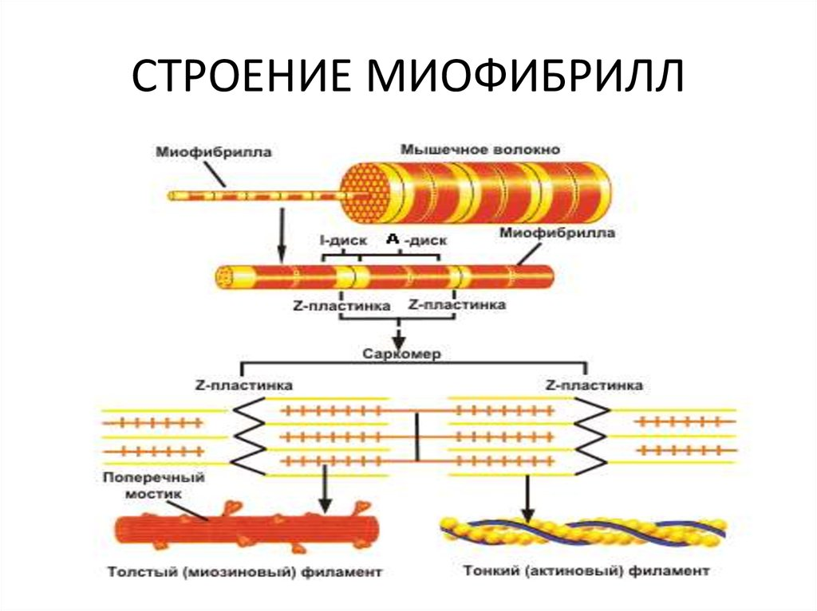

Slide 10
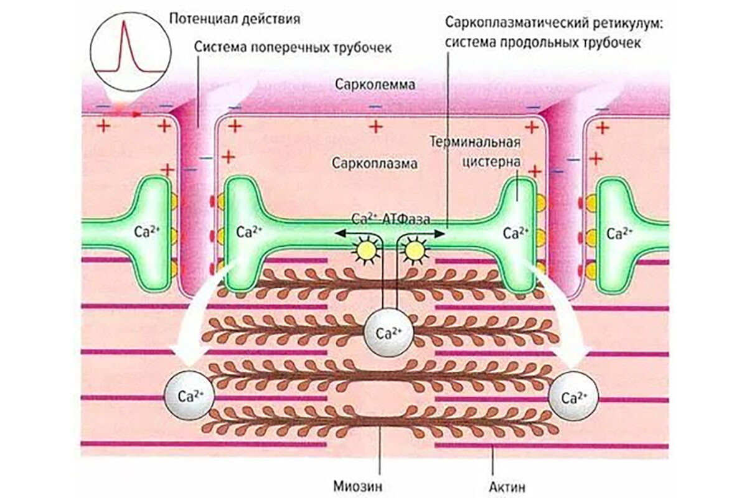
Схема передачи возбуждения в скелетной мышце

Slide 11
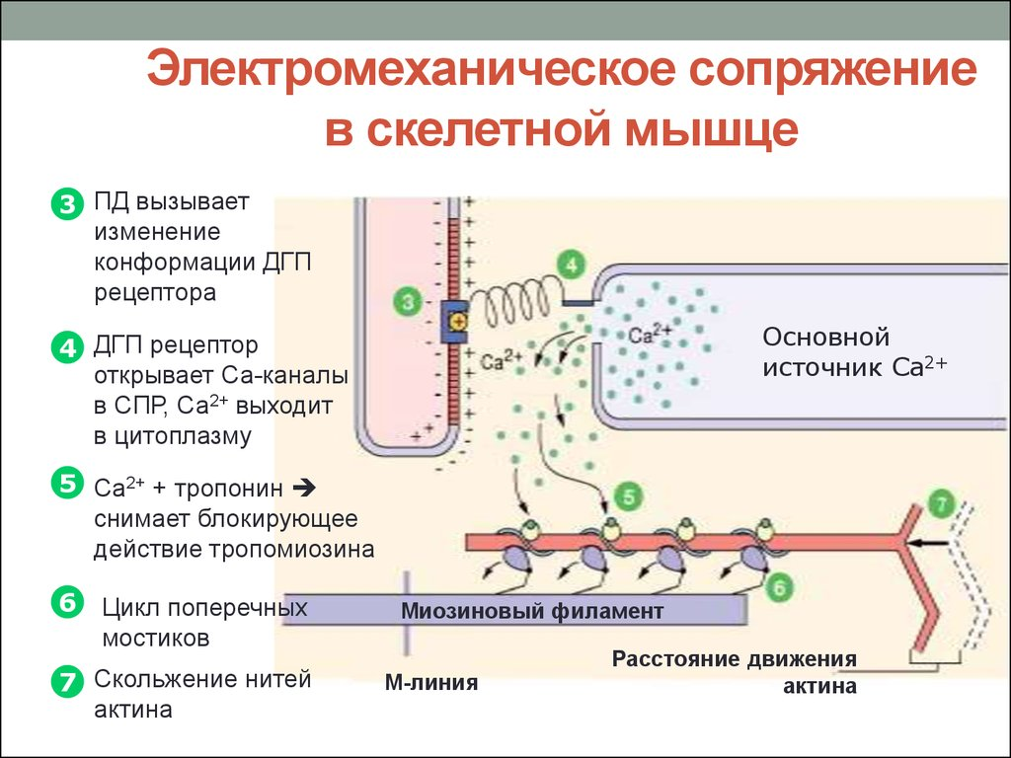

Slide 12
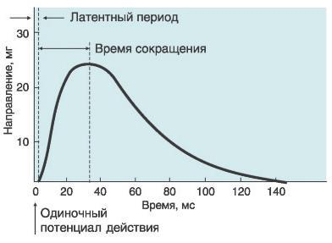
Одиночное сокращение: латентный период; фаза укорочения; фаза расслабления

Slide 13
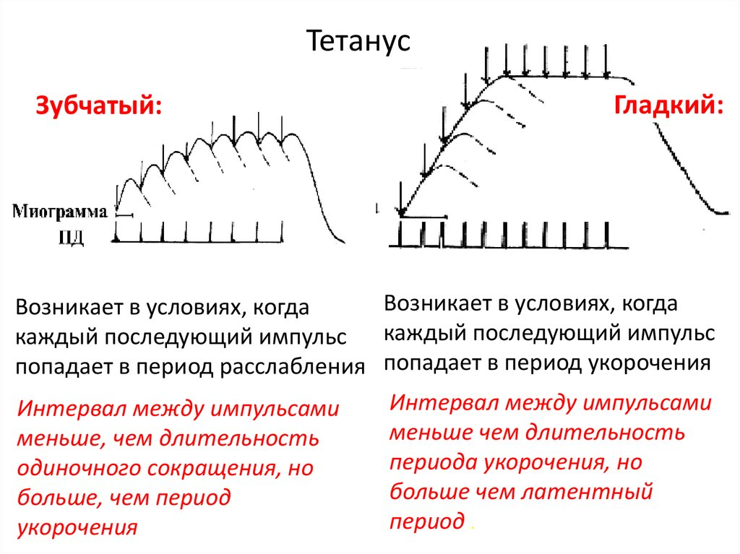
Суммированное сокращение

Slide 14
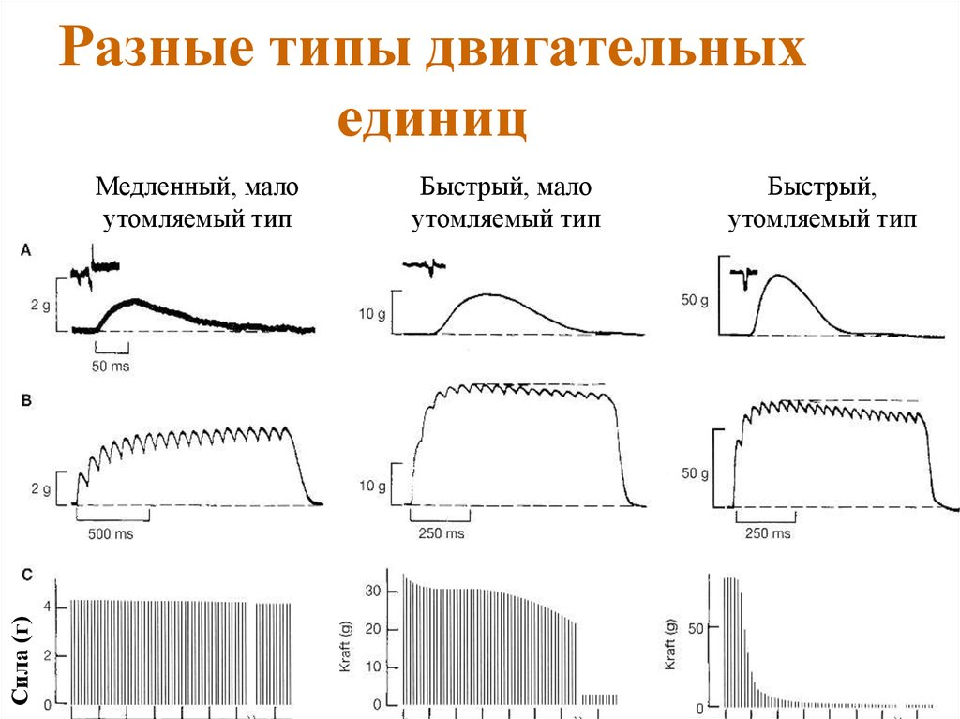

Slide 15
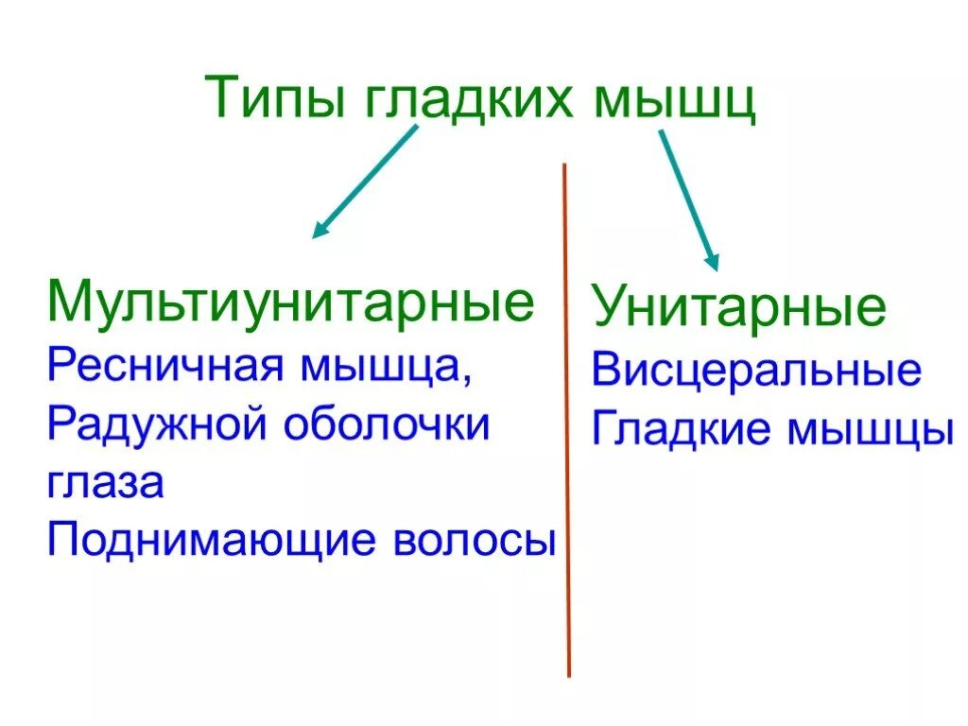

Slide 16
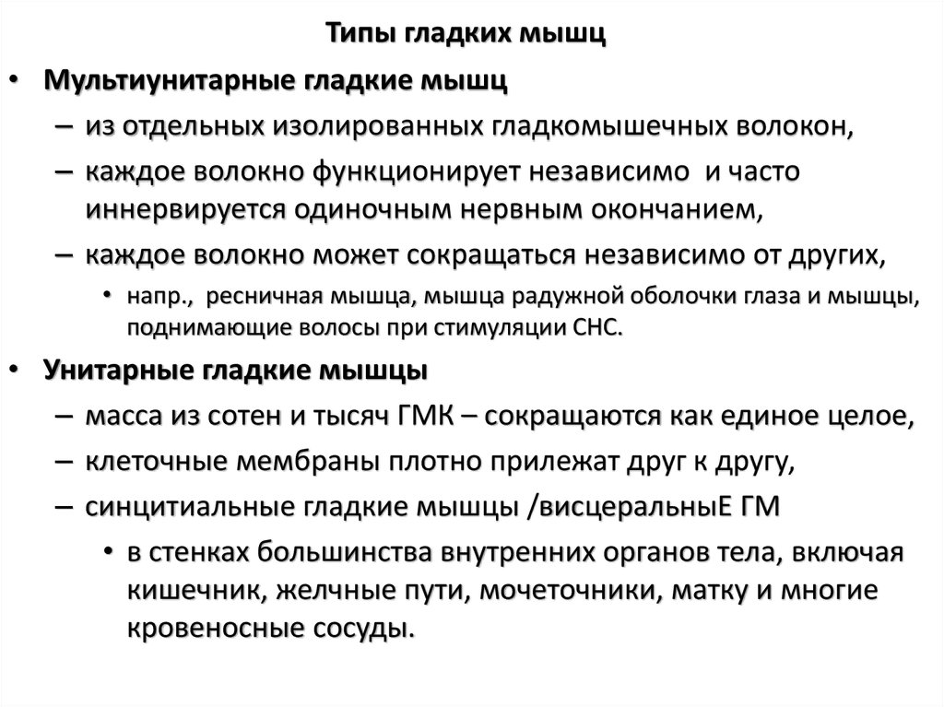
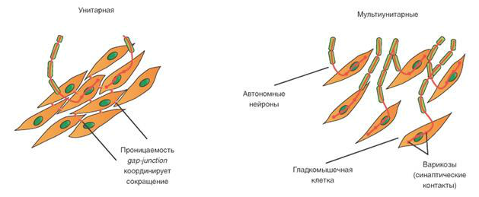

Slide 17
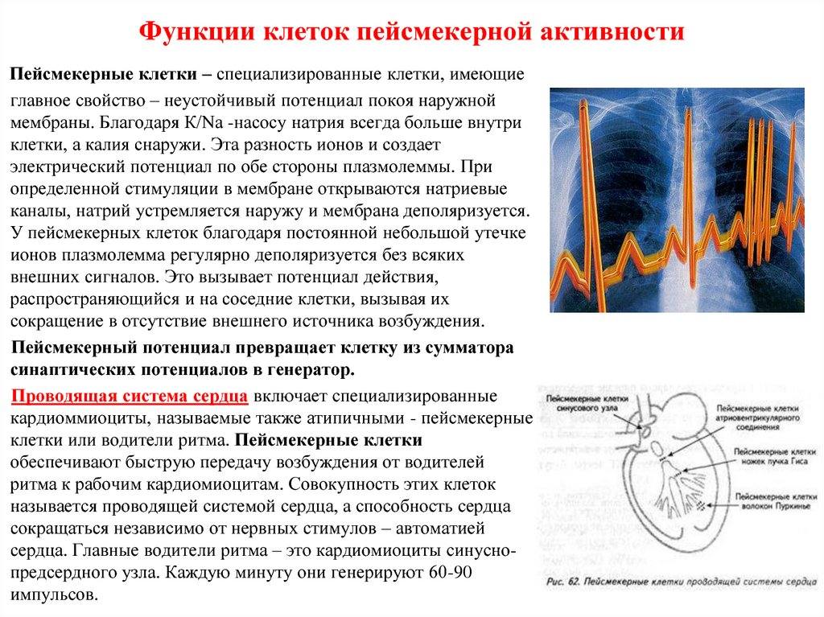

Slide 18
